Slide 1

Признаки ранней весны для детей 4-5 лет
НАЧАТЬ ИГРУ

Slide 2
Задание 1. Найди признаки весны.
Задание 2. Что перепутал художник.
Задание 3. Отгадай загадки.
Задание 4. Соедини тени.
Задание 5. Пальчиковая гимнастика.
Задание 6. Найди отличия.
Задание 7. Назови большой-маленький.
Задание 8. Гимнастика для глаз.
Задание 9. Посчитай 1-5.
Задание 10. Составь рассказ.

Slide 3
Задание 1. Найдите признаки весны.
Цель: Закрепить знания детей о весенних изменениях в природе.
Инструкция: Рассмотрите картинки, подумайте какие признаки весенние. Жми по картинкам и проверяй.

Slide 4
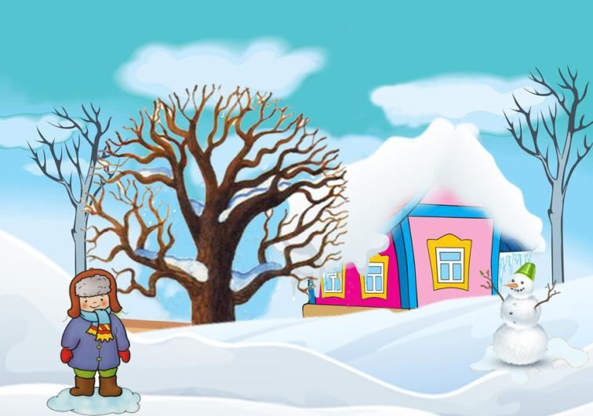
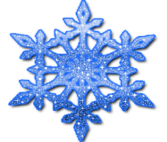
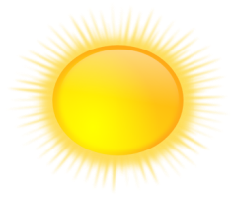

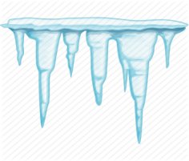
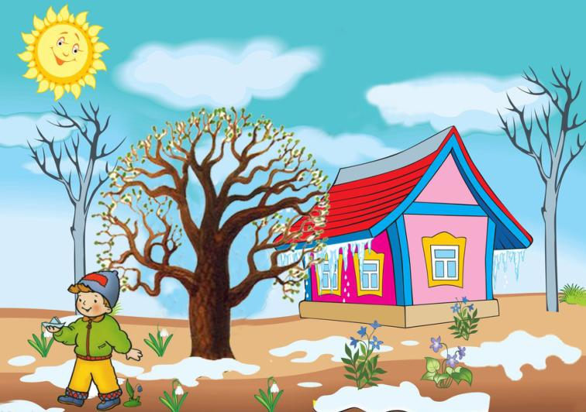

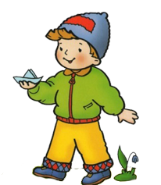
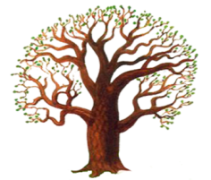
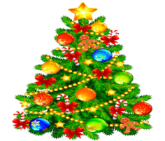

Slide 5
Задание 2. Что перепутал художник?
Цель: Обогащать и закреплять словарь детей, Развивать внимание, логическое мышление, творческие способности, воображение, сообразительность.
Инструкция: Рассмотри изображение. Если ты считаешь что этого недолжно быть на картинке, жми.

Slide 6
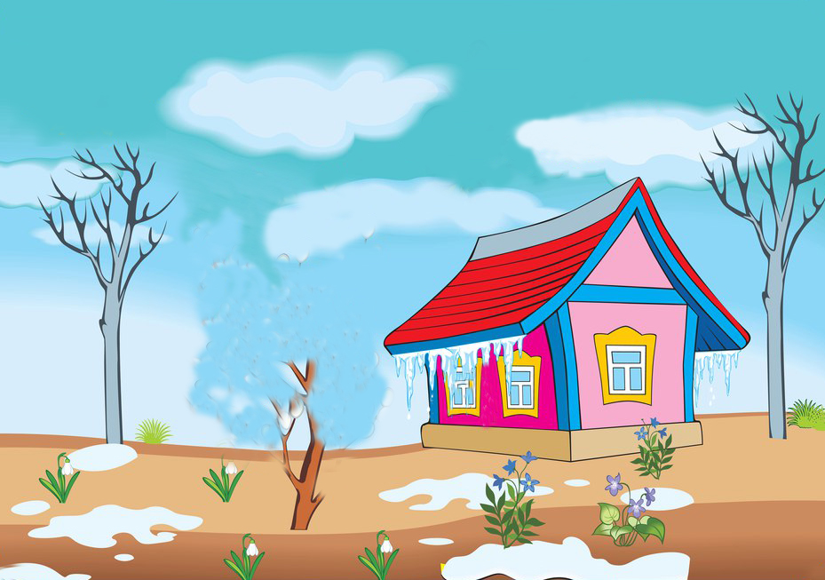


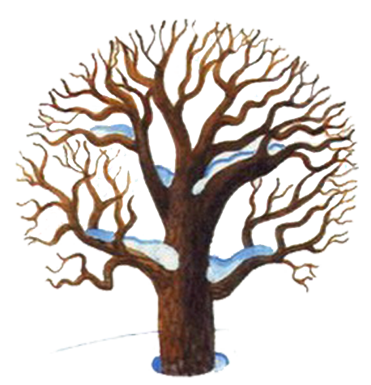
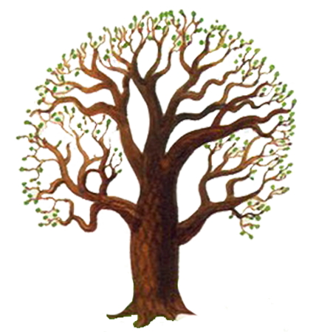



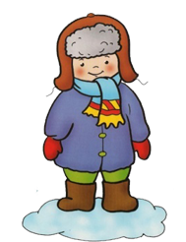


Slide 7
Задание 3. Отгадай загадки.
Цель: Формировать умение детей отгадывать загадки, закреплять знания детей о характерных признаках весны, развивать слуховое внимание, память, сообразительность, инициативность и самостоятельность.
Инструкция: Послушай загадку
Отгадай ее.
Нажимай на кнопку «ОТВЕТ»и проверь себя, объясни как догадался.

Slide 8
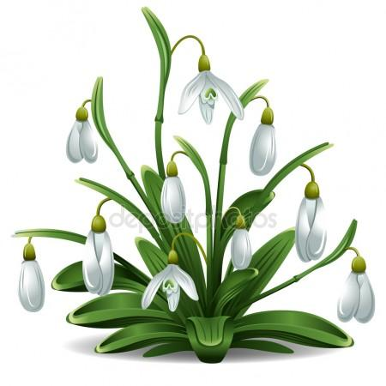
Из-под снега расцветает,
Раньше всех весну встречает.
ОТВЕТ

Slide 9
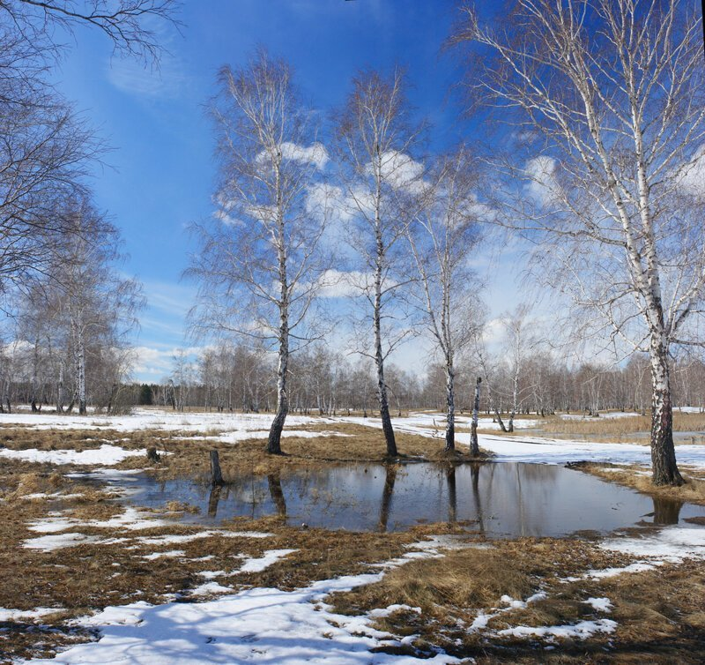
Тает снежок,
Ожил лужок,
День прибывает.
Когда это бывает?
ОТВЕТ

Slide 10
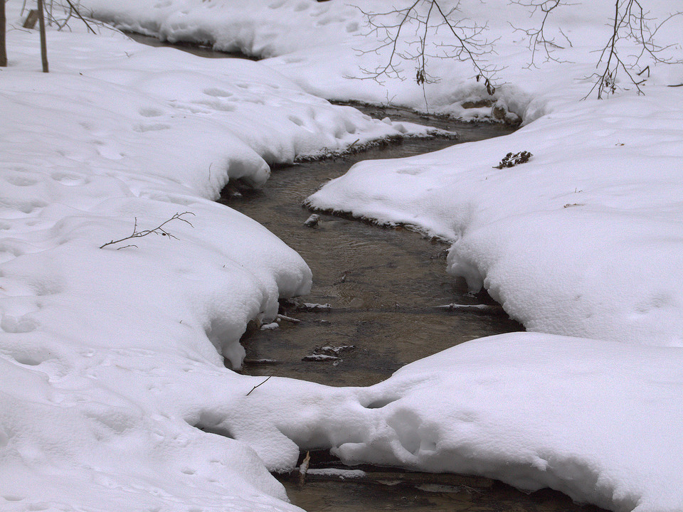
Снежок растаял и с полей
Бежит проворливый …
ОТВЕТ

Slide 11
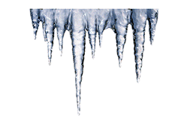
Серебристая Морковка
Прицепилась к крыше ловко.
Уцепилась за карниз
И растёт весною вниз.
ОТВЕТ

Slide 12
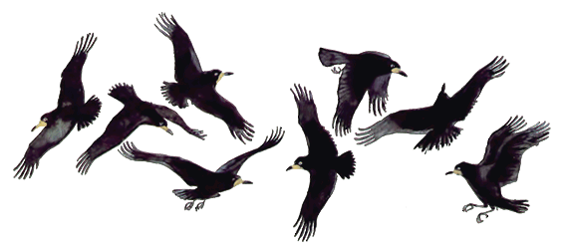
Солнце греет у порога
И растаяли сугробы,
Потекли рекой ручьи,
Прилетели к нам ...
ОТВЕТ

Slide 13
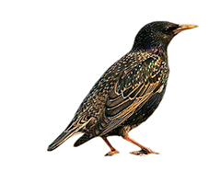


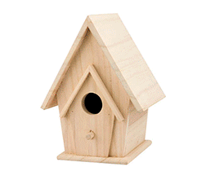

Задание 4. Соедини тени.
Цель: Учить детей находить заданные силуэты путем наложения.
Инструкция: Рассмотри картинки, подумай. Нажимай на тень и проверяй.

Slide 14
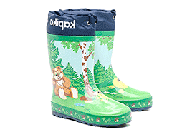
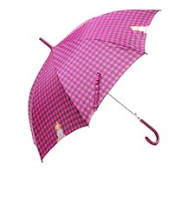



Slide 15
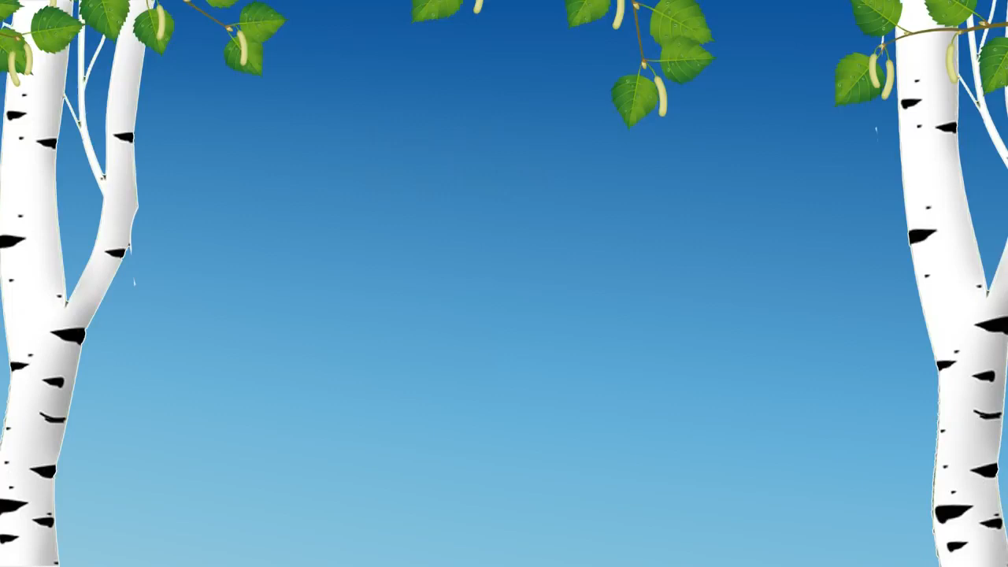

Slide 16
Задание 6. Найди отличия.
Цель: развивать умение у детей последовательно рассматривать картинки и сравнивать их.
Инструкция: рассмотри картинки, сравни их. На верхней картинке нажимай, и проверяй.

Slide 17

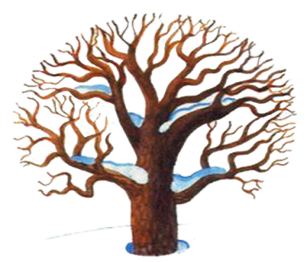
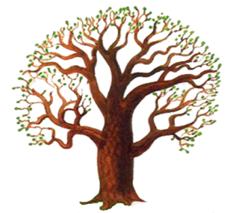
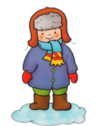
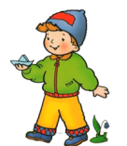

«Найди
отличия»

Slide 18
Задание 7. Большой маленький.
Цель: развитие умения различать предметы контрастной величины и обозначать их словами
Инструкция: Великан и Гномик перепутали картинки. Нажимай на Великана и называй, далее жми на Гномика и называй ласково.
(Например: У Великана капля, а у Гномика капелька).

Slide 19
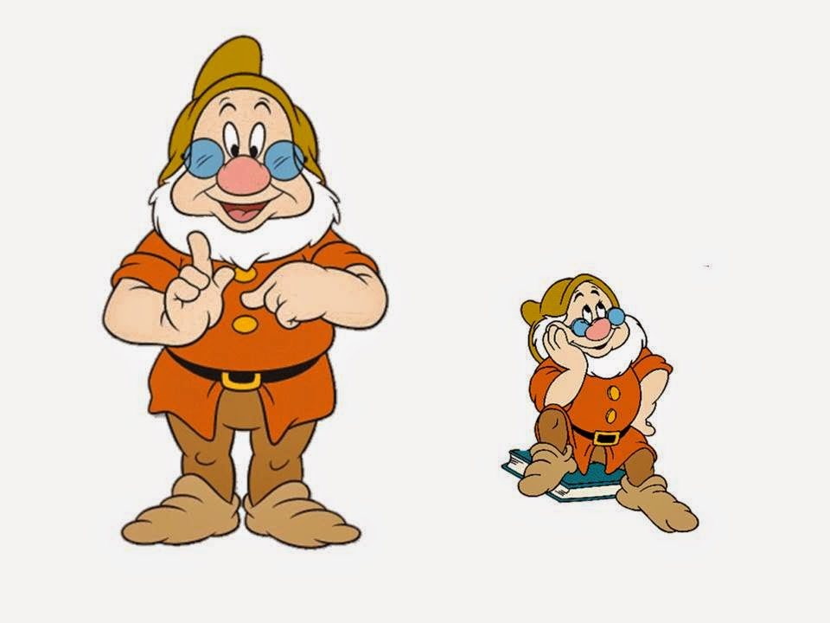
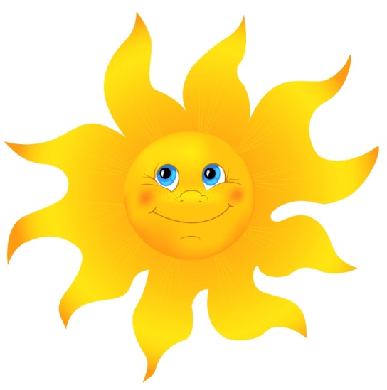
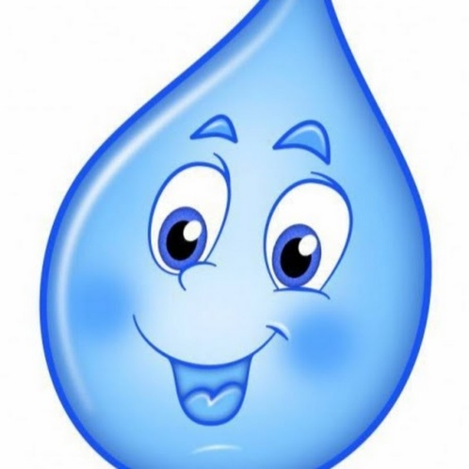
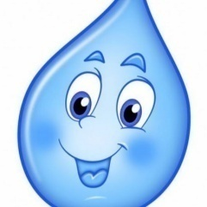


Slide 21
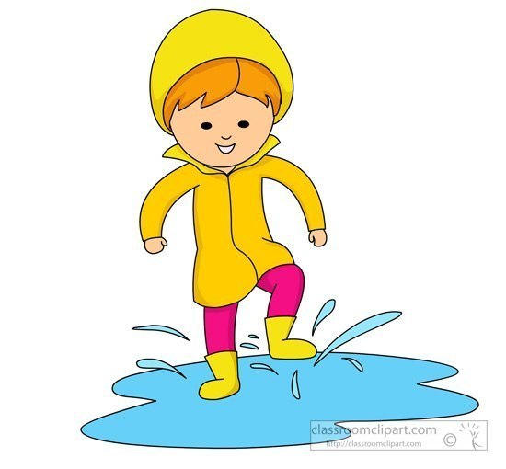
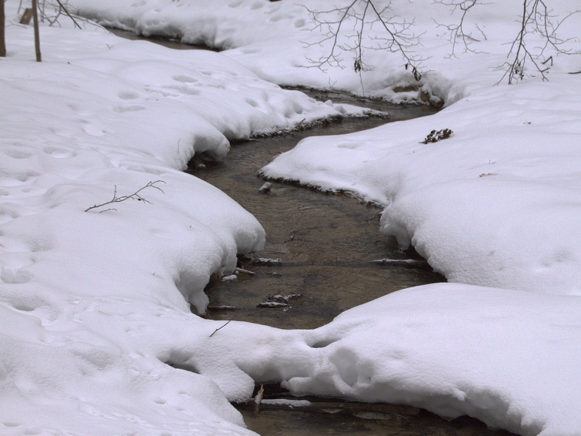

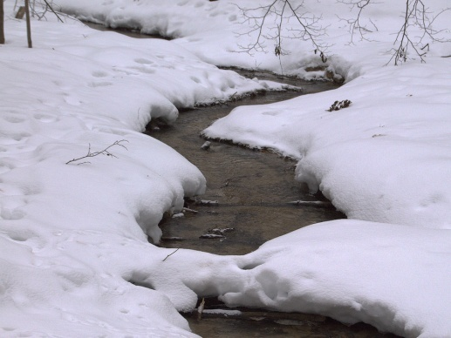

Slide 22
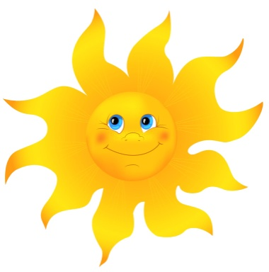
Задание 9. Посчитай 1-5.
Цель: упражнять в согласовании существительных с числительными 1-5;
Инструкция: Жми на картинку и считай. (Например: одно солнце, 2 солнца….)

Slide 23


Slide 24
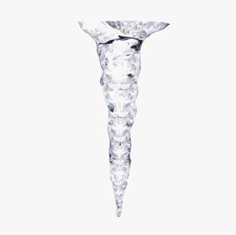

Slide 25
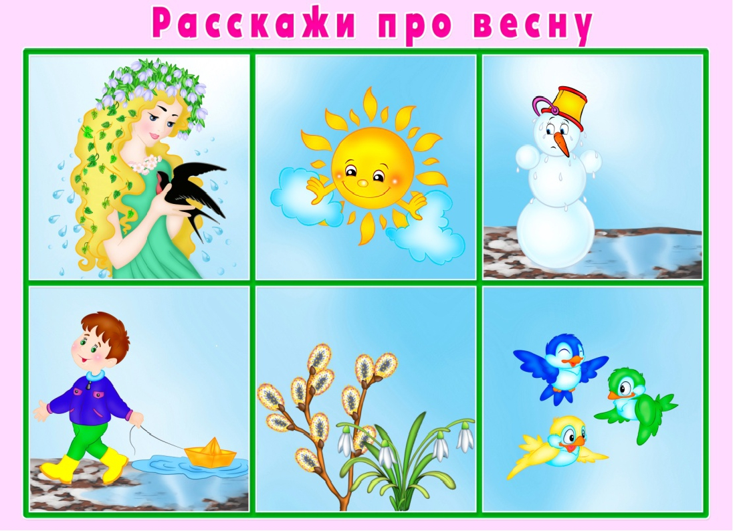
Задание 10. Составь рассказ.
Цель: развитие у детей умения составлять описательный
рассказ, используя мнемотаблицу, обогащение словаря по лексической теме.
Инструкция: Рассмотри схему и составь рассказ.

Slide 26


Slide 27
Используемые источники:
Материал с презентации. https://infourok.ru/interaktivnaya-igra-dlya-doshkolnikov-vesna-prishla-2669327.html
Материал с презентации. https://nsportal.ru/detskiy-sad/okruzhayushchiy-mir/2018/12/27/interaktivnaya-igra-vesna-prishla
Пальчиковая гимнастика. https://www.youtube.com/watch?v=Fq9Qj2eSfV4
Зрительная гимнастика. https://youtu.be/1syg-Ooy-dE
Лалаева, Р.И., Серебрякова, Н.В. Формирование лексики и грамматического строя у дошкольников с общим недоразвитием речи. – М., 2002.
Ефименкова Л. Н. Формирование речи у дошкольников: (Дети с общим недоразвитием речи). Книга для логопеда. – М.: Просвещение, 1985.

